Slide 1


산학협력 오픈 이노베이션
Advancing Technology for Humanity
노인낙상 검출 알고리즘 고도화
Development of Advanced Elderly Fall Detection Algorithm
with 연세대학교 원주산학협력단
as of 2025.9.15 I 세이프웨어(주) I SW개발실

Slide 2

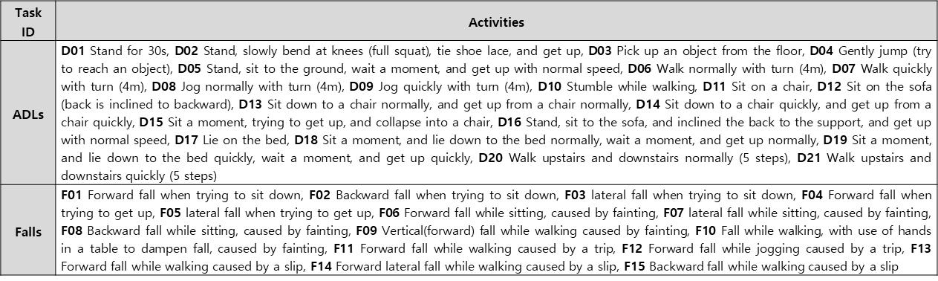
알고리즘 개발에 사용된 데이터셋: KFall 데이터셋
Subjects: 32명의 20대 남성 피험자
Sampling rate: 100 Hz
Motions: ADL 21종, Fall 15종
특징
  영상과 함께 분석하여 정의된 Onset/Offset 시점을 함께 제공
 | Training-set | Test-set
낙상동작(Falls) | 1,902 | 444
일상생활동작(ADLs) | 2,222 | 507

Slide 3
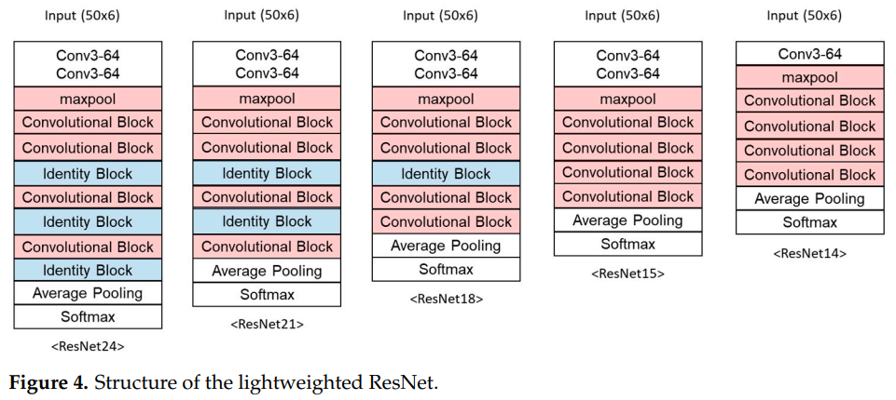
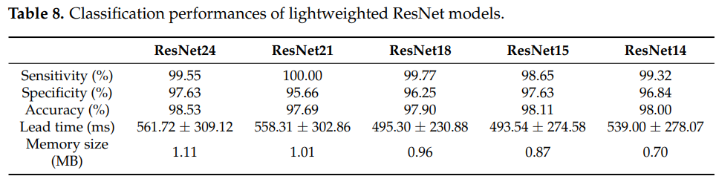
연대에서 학위과정 중 개발한 모델: ResNet24
특징
  영상처리에 사용되는 ResNet 모델을 IMU 시계열 데이터에 적용
  성능에 크게 영향을 주지 않는 선에서 모델 구조를 최대한 단순화시킴
  영상처리에 사용되던 기존 ResNet 모델보다 크기도 많이 줄였고,
  낙상 검출 성능도 우수하였지만,
  MCU에 탑재하기에 parameter 수가 너무 많았음
Parameter 약 25k

Slide 4
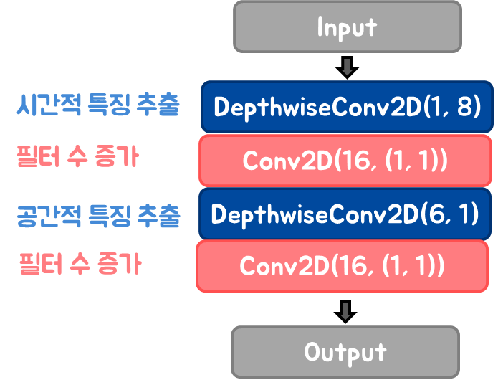
세이프웨어에 입사한 뒤 개발한 모델: advanced TinyCNN
특징
  MobileNet의 주요 구조(depthwise separable convolution) 적용하여,
  성능을 유지하면서 parameter 수를 최소화함 → MCU 탑재 가능
  연산시간이 너무 오래걸림
  - PC 환경에서는 괜찮지만, 열악한 MCU에서는 1초 이상 소요됨
 | 정확도 | 민감도 | 특이도 | 리드타임 | Parameters
Advanced TinyCNN | 98.70 % (5007/5073) | 99.62 % (2335/2344) | 97.91 % (2672/2729) | 308.55 ± ±236.71 ms | 1.4 k
 | Advanced TinyCNN | DNN | diff
1번 추론 (TFLite_model & CPU(C language)) | 24.0 ms | 0.062 ms | 약 387배
1번 추론 (TFLite_model & MCU) | 1063 ms | 2.882 ms | 약 368배
FLOPs | 583,416 | 11,842 | 약 49배

Slide 5
세이프웨어에 입사한 뒤 개발한 모델: advanced TinyCNN + 지식증류
Teacher model과 Student model 선정
  Teacher model: TinyCNN의 layer를 3배로 쌓은 모델을 훈련시킨 뒤, 전이학습 진행한 모델
  Student model: FC layer 4개 적용
  지식증류 기법으로 FLOPs(연산량)이 작은 Student 모델로 Teacher 모델의 성능을 거의 그대로 재현해냄
  특이도를 높이기 위하여, Student(KD) 모델에 다양한 hand-craft 특성값들(수직속도, 각도, 저크 등) 추가 적용
  → 정확도 99.01% (5025/5075), 민감도 98.12% (2302/2346), 특이도 99.78% (2723/2729),
  리드타임 229.37±168.11 ms
 | 정확도 | 민감도 | 특이도 | 리드타임 | Parameters | FLOPs
Teacher (Kfall) | 99.01% (5025/5075) | 100.00 % (2346/2346) | 98.24% (2681/2729) | 612.16 ± 252.92 ms | 9 k | 2,666 k
Student (Kfall) | 95.59 % (4851/5075) | 100.00 % (2346/2346) | 91.87 % (2507/2729) | 616.61 ± 275.51 ms | 8 k | 16 k
Student(KD) (Kfall) | 98.94 % (5021/5075) | 100.00 % (2346/2346) | 98.09 % (2677/2729) | 526.72 ± 236.32 ms | 8 k | 16 k

